Slide 1
Виды международных почтовых отправлений
Выполнила студентка 145 группы Волобоева Анна

Slide 2


Международными называются почтовые отправления, адресованные за границу и поступающие из-за границы или транзитом через территорию государств - членов, а также пересылаемые внутри этих государств в адреса дипломатических, консульских представительств иностранных государств, международных межправительственных организаций, представительств иностранных государств при этих организациях, иных международных организаций.

Slide 3
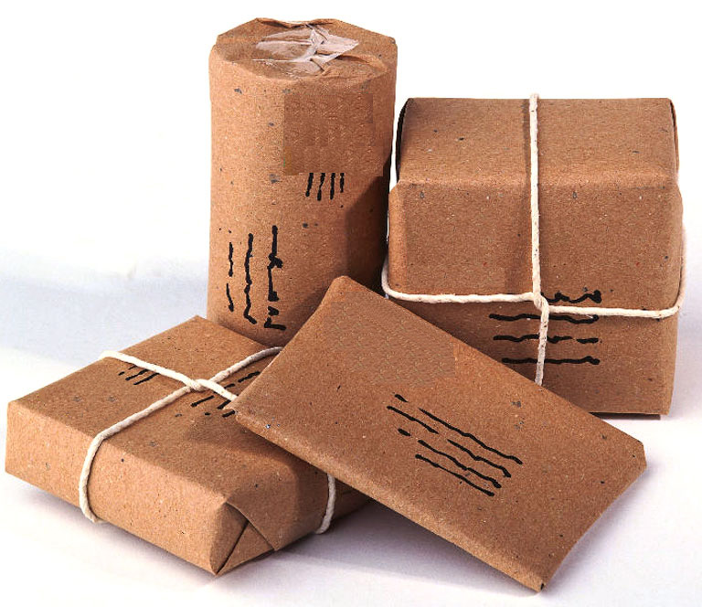
Виды:
письма (простые, заказные, с объявленной ценностью);
почтовые карточки (простые, заказные);
бандероли и специальные мешки "М" с печатными изданиями (простые, заказные);
мелкие пакеты;
почтовые посылки (обыкновенные, с объявленной ценностью);
отправления международной
ускоренной почты "EMS".

Slide 4

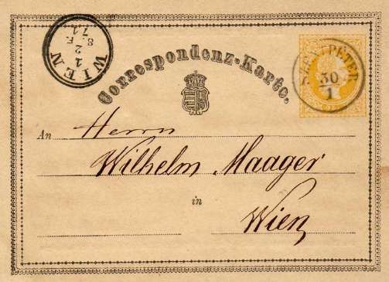
Письма должны помещаться в конверты прямоугольной формы, чтобы не вызывать трудностей при их обработке.
Почтовые карточки должны иметь прямоугольную форму и изготавливаться из картона или достаточно плотной бумаги, чтобы не затруднять обработку почты. Они не должны иметь выпуклых частей. На лицевой стороне, в верхней части почтовой карточки должна быть отметка "Carte postale" ("Почтовая карточка"). Эта отметка необязательна для иллюстрированных карточек. Почтовые карточки пересылаются открытым порядком.
Бандероли предназначены для пересылки печатных изданий и секограмм. В бандеролях нельзя пересылать документы, имеющие характер текущей и личной переписки, марки, бланки оплаты и другие документы, представляющие ценность.
В качестве секограмм(это почтовые отправления для слепых и слабовидящих людей) могут пересылаться письма, написанные секографическим способом, подаваемые открыто, клише со знаками секографии, звуковые записи, предназначенные исключительно для слепых, при условии, что они отправляются официально признанным учреждением для слепых или адресуются такому учреждению.
Под наименованием "мешки М" понимаются специальные мешки, содержащие газеты, периодические издания, книги и другие печатные издания, направляемые в адрес одного и того же получателя и в одно и то же место назначения.
Мелкие пакеты должны иметь на адресной стороне, по возможности в левом верхнем углу, отметку "Petit paquet" ("Мелкий пакет").

Slide 5
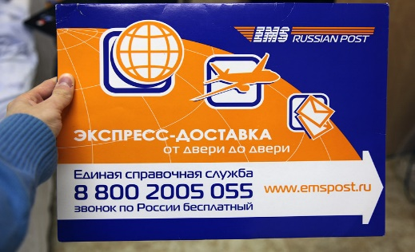
Почтовые отправления (письма и посылки), вложение которых оценивается отправителем, называются отправлениями с объявленной ценностью. Объявленная ценность не может превышать действительную стоимость вложения отправления.
Простыми называются почтовые отправления (письма, почтовые карточки, бандероли и мешки "М"), принимаемые без выдачи отправителям квитанций. Такие отправления пересылаются без регистрации в почтовых документах и выдаются адресатам без расписки.
К заказным почтовым отправлениям относятся почтовые отправления (письма, почтовые карточки, бандероли, мелкие пакеты и мешки "М"), в приеме которых отправителям выдается квитанция. Эти отправления пересылаются с припиской к сопроводительным документам и выдаются адресатам под расписку.
Заказные почтовые отправления должны иметь четкую и ясную отметку "Recommande" ("Заказное").
Служба "EMS" ("МУП") представляет собой наиболее быструю из почтовых служб. Прием, обработка, пересылка и доставка отправлений международной ускоренной почты "EMS" осуществляются в очень короткие сроки. В отправлениях международной ускоренной почты "EMS" можно пересылать документы, различного рода квитанции, фактуры, счета, печатные издания, каталоги, проспекты и др., а также товарное вложение. Упаковка отправлений международной ускоренной почты "EMS" должна соответствовать характеру вложения и исключать возможность повреждения вложения при перевозке. Отправление международной ускоренной почты "EMS" должно иметь отметку, состоящую из следующих элементов:
форма крыла оранжевого цвета;
буквы "EMS" голубого цвета;
три горизонтальных полосы оранжевого цвета.
Отправления международной ускоренной почты "EMS" принимаются по отдельным направлениям.

Slide 6
Спасибо за внимание.

